Slide 1
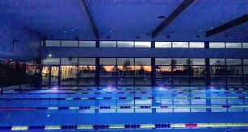
Swimcamp CAP Triathlon
Enora CHARUN

Slide 2
Fondamentaux en crawl

Slide 3
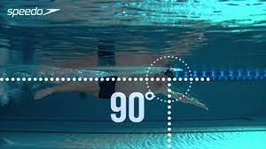
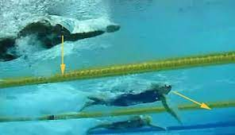
Position du corps dans l’eau :
Equilibre horizontal et ventral
↓ tangage + ↑ roulis
Orientation du regard :

Slide 4
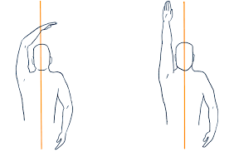
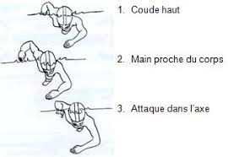
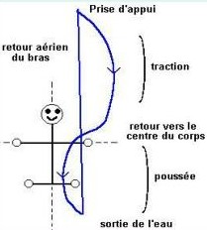
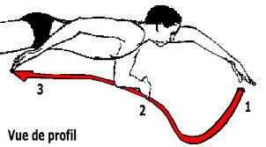
Propulsion :

Slide 5
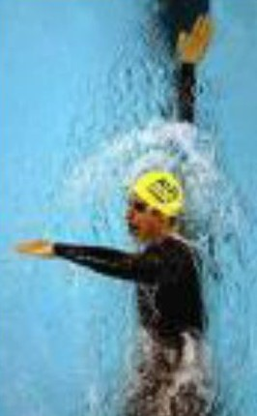
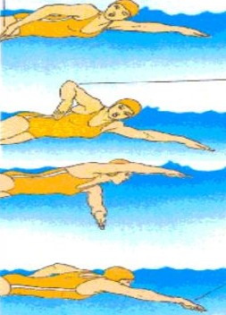
La respiration :
inspiration latérale à fréquence variable
regard porté sur le côté (demi lunette)
Placée en fin de propulsion

Slide 6
Echauffement à sec avant une séance

Slide 7
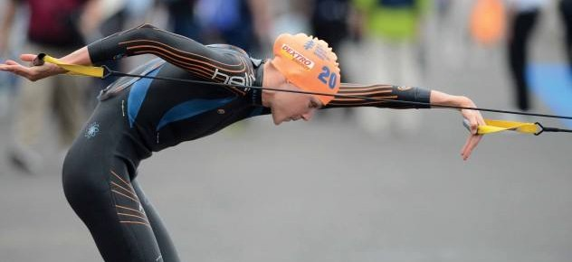
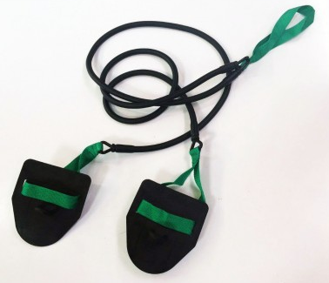
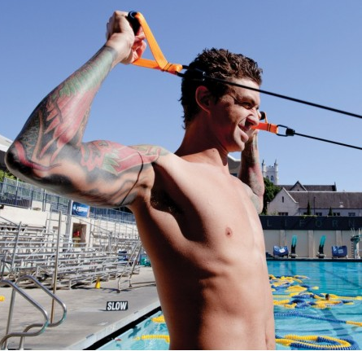
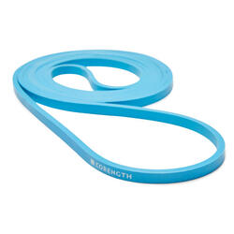
Réveil musculaire haut vers bas du corps
Travail bras élastiques (rotateurs) + pompes
Travail jambes (squats)
Gainage + abdos

Slide 8
PPG spécifique à la natation
S1-PPG-confinement-NA.pdf

